Slide 1
第7章 中断技术
串行通信

Slide 2
学习目标
掌握SPI串行总线接口技术
DAC

Slide 3
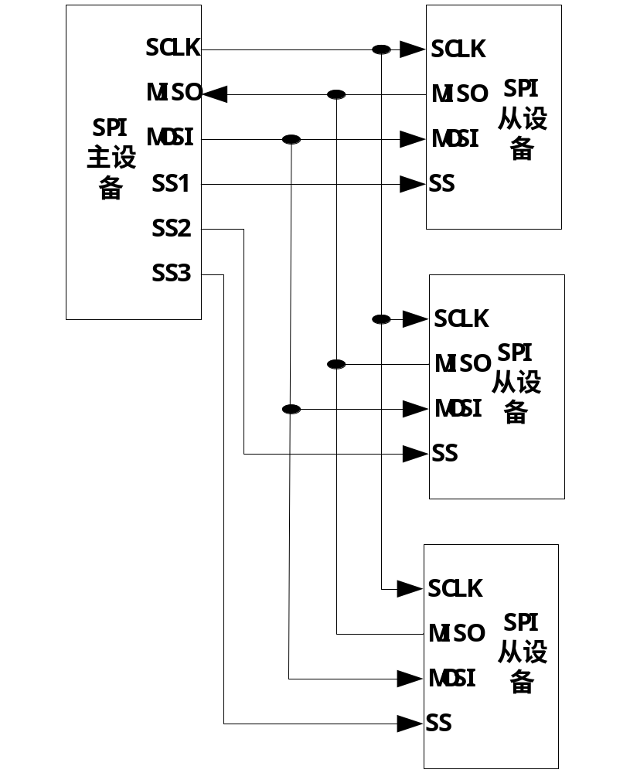
SPI总线
SPI总线基本信号线为3根传输线，即MOSI、MISO、SCLK

Slide 4
SPI时序
指令、地址和数据的变化可以在SCLK的低电平期间或高电平期间进行，并由SCLK信号的上升沿或下降沿锁存。
SCLK
SS
MOSI
1
2
3
4
5
6
7
8
MISO
1
2
3
4
5
6
7
8
上升沿锁存，低电平改变

Slide 5
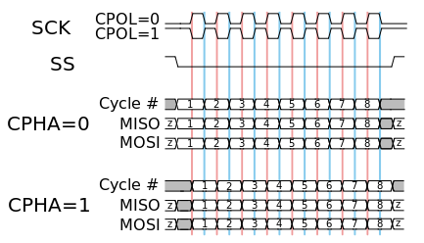
CPOL以及CPHA组合设定SPI总线时序
当CPOL=0，CPHA=1时，空闲时SCLK为低电平，相位180⁰采样数据
当CPOL=0，CPHA=0时，空闲时SCLK为低电平，相位0⁰采样数据
当CPOL=1，CPHA=1时，空闲时SCLK为高电平，相位180⁰采样数据
当CPOL=1，CPHA=0时，空闲时SCLK为高电平，相位0⁰采样数据

Slide 6
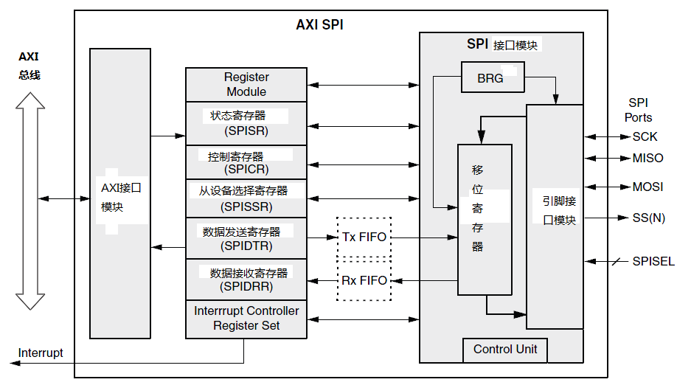
AXI SPI总线接口简介

Slide 7
SPI接口寄存器
寄存器名称 | 偏移地址 | 含义 | 操作类型 | 初始值
SRR | 40 | 软件复位寄存器，向该寄存器写0x0000000A，复位接口 | 写 | N/A
SPICR | 60 | 控制寄存器 | 读写 | 0x180
SPISR | 64 | 状态寄存器 | 读 | 0x25
SPIDTR | 68 | 发送寄存器或FIFO（可为8，16，32位） | 写 | 0x0
SPIDRR | 6C | 接收寄存器或FIFO（可为8，16，32位） | 读 | N/A
SPISSR | 70 | 从设备选择寄存器 | 读写 | 未选中
Tx_FIFO_OCY | 74 | 发送FIFO占用长度指示，低4位的值+1表示FIFO有效数据的长度 | 读 | 0x0
Rx_FIFO_OCY | 78 | 接收FIFO占用长度指示，低4位的值+1表示FIFO有效数据的长度 | 读 | 0x0
DGIER | 1C | 设备总中断请求使能寄存器，仅最高位有效，bit31=1使能设备中断 | 读写 | 0x0
IPISR | 20 | 中断状态寄存器 | 读/写 | 0x0
IPIER | 28 | 中断使能寄存器 | 读写 | 0x0

Slide 8
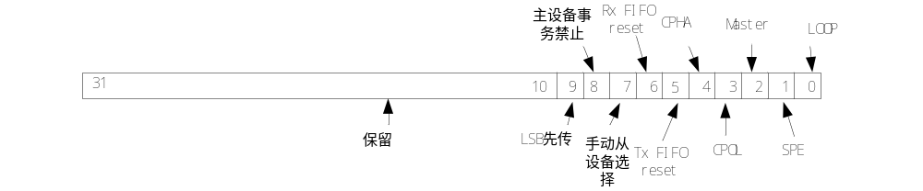
SPICR寄存器
Bit位置 | 写1 | 写0
0 | SPI发送端与接收端在内部形成环路 | 正常工作
1 | 使能SPI接口 | 停止SPI接口
2 | 配置为主设备 | 配置为从设备
3 | 空闲时时钟为高电平 | 空闲时时钟为低电平
4 | 数据在第二个边沿采样（相位180） | 数据在第一个边沿采样（相位0）
5 | 复位发送FIFO指针 | 无影响
6 | 复位接收FIFO指针 | 无影响
7 | 配置为手动控制，根据SPISSR寄存器的值输出SS | 根据内部逻辑自动输出SS
8 | 禁止主设备事务；若为从设备则无影响 | 使能主设备事务
9 | 串行数据低位优先传送 | 串行数据高位优先传送

Slide 9
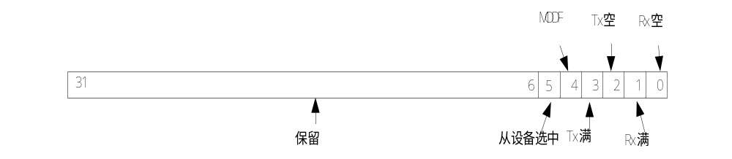
SPISR寄存器
Bit位置 | 读0 | 读1
0 | 接收寄存器/FIFO非空 | 接收寄存器/FIFO空
1 | 接收寄存器/FIFO未满 | 接收寄存器/FIFO满
2 | 发送寄存器/FIFO非空 | 发送寄存器/FIFO空
3 | 发送寄存器/FIFO未满 | 发送寄存器/FIFO满
4 | 没有模式错误 | SPI设备配置为主设备，但是SS引脚输入低电平
5 | 从设备选中 | 默认值，未被选中

Slide 10
SPISSR寄存器
SPISSR寄存器bit0~bitn-1分别对应控制SS(0~n-1)的输出

Slide 11
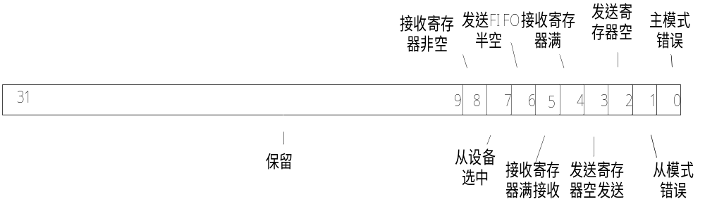
IPISR寄存器

Slide 12
SPI总线接口作为主设备并采用手动控制SS（N），应用时序1）查询方式发送数据的流程
  1）配置SPICR，初始化SCLK以及MOSI，但禁止数据传输
    SPICR（bit8）=1，禁止主设备事务
    SPICR（bit7）=1，手动控制SS（N）
    SPICR（bit4）=1，180相位采样数据
    SPICR（bit3）=0，空闲时时钟为低电平
    SPICR（bit2）=1，配置为主设备
    SPICR（bit1）=1，使能SPI
    SPICR（bit0）=0，非内部循环
  3）写SPISSR，控制SS（N）输出信号的使能信号
  4）将数据写入数据寄存器
  5）修改SPICR（bit8）=0，使能主设备事务，从而开始SPI数据传输
  6）查询SPI状态
  7）修改SPICR（bit8）=1，禁止主设备事务
  重复4）~7）直到所有数据传送完毕
  写SPISSR，控制SS（N）输出全1
  禁止SPI设备。

Slide 13
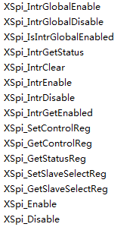
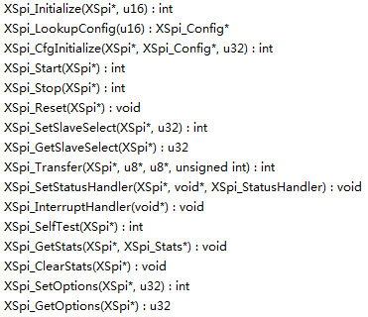
SPI API

Slide 14
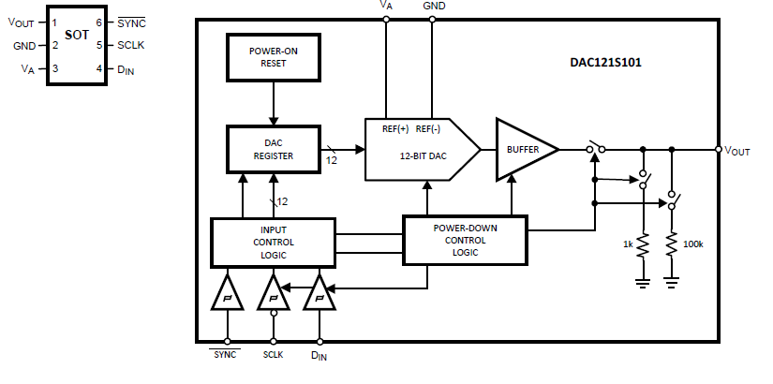
DAC121S101简介

Slide 15
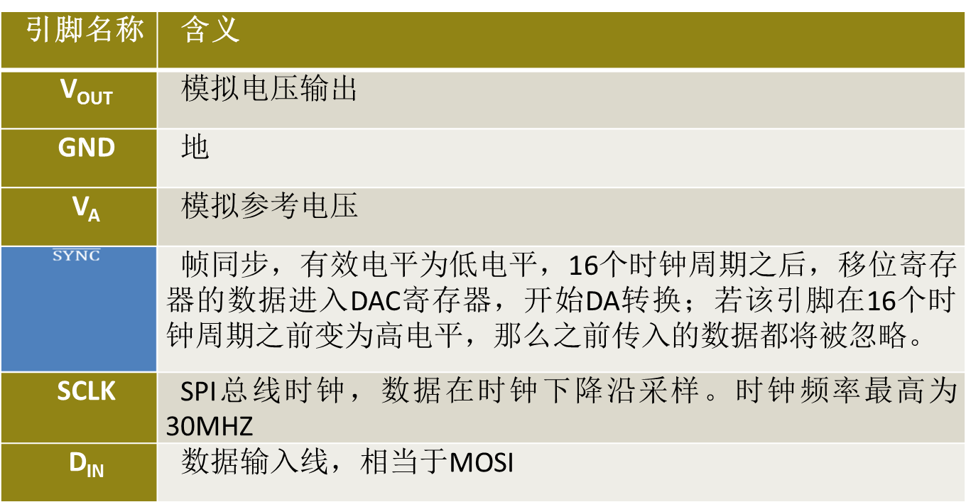
DAC121S101引脚含义

Slide 16
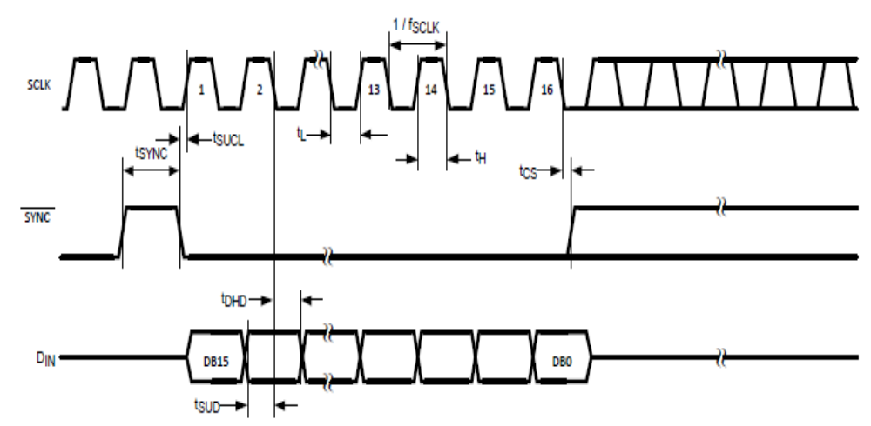
时序

Slide 17
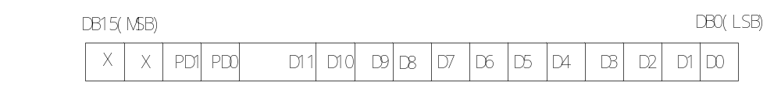
16位串行数据的具体含义
D0~D11为12位DA转换的数字量，
PD0~PD1为电源下拉控制逻辑输入，控制电源下拉模块的工作方式，改变输出Vout的输出连接方式
PD1 | PD0 | 电源下拉模块工作方式
0 | 0 | 正常工作（不下拉），Vout正常输出
0 | 1 | Vout通过1K电阻下拉
1 | 0 | Vout通过100K电阻下拉
1 | 1 | Vout为高阻状态

Slide 18
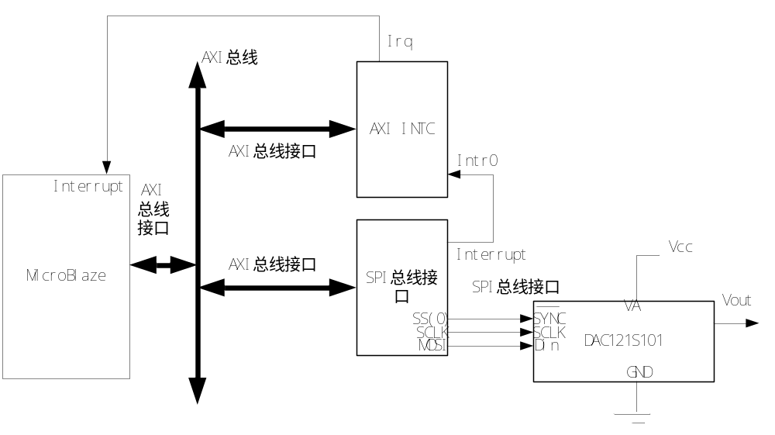
基于SPI总线的DA转换器接口设计实例
利用DAC121S101DA转换芯片，基于SPI总线控制其Vout输出锯齿波。要求采用中断控制方式实现Microblaze微处理器与DAC121S101之间的通信。

Slide 19
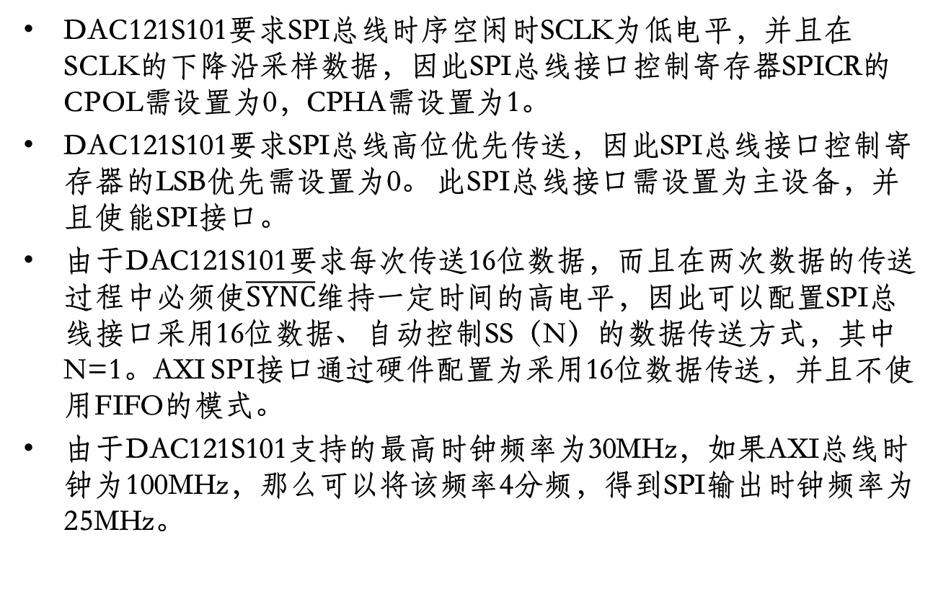

Slide 20
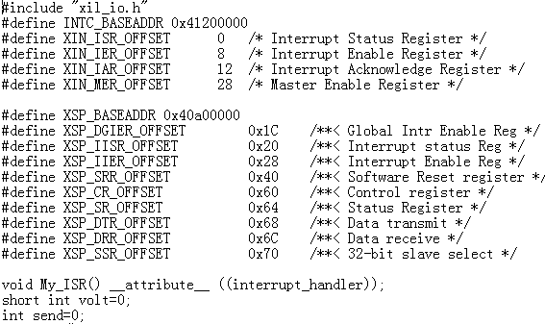
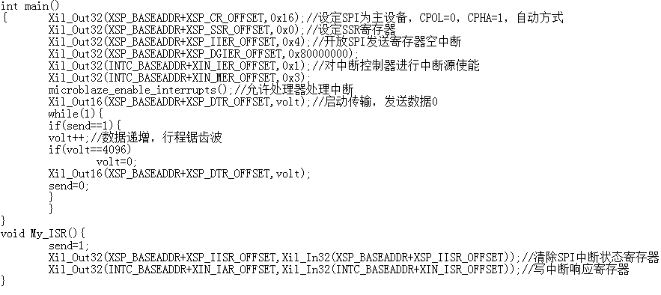
软件设计——读写寄存器

Slide 21
API ——SPI初始化函数
int SpiIntrExample(XIntc *IntcInstancePtr, XSpi *SpiInstancePtr, u16 SpiDeviceId, u16 SpiIntrId)
{ int Status;
u32 Count;
XSpi_Config *ConfigPtr;
// 查找SPI接口配置项
ConfigPtr = XSpi_LookupConfig(SpiDeviceId);
//根据配置项参数，初始化SPI接口参数
Status = XSpi_CfgInitialize(SpiInstancePtr, ConfigPtr, ConfigPtr->BaseAddress);
//配置中断控制器，以及针对中断控制器Intr引脚的SPI设备中断处理函数
Status = SpiSetupIntrSystem(IntcInstancePtr, SpiInstancePtr, SpiIntrId);
//设置SPI接口用户中断服务函数
XSpi_SetStatusHandler(SpiInstancePtr, SpiInstancePtr, (XSpi_StatusHandler) SpiIntrHandler);
//配置SPI接口工作模式
Status = XSpi_SetOptions(SpiInstancePtr, XSP_MASTER_OPTION |XSP_CLK_PHASE_1_OPTION);
//设置从设备选择信号
Status = XSpi_SetSlaveSelect(SpiInstancePtr, 1);
//使能SPI接口
XSpi_Start(SpiInstancePtr);
return XST_SUCCESS;
}

Slide 22
中断系统初始化函数
static int SpiSetupIntrSystem(XIntc *IntcInstancePtr, XSpi *SpiInstancePtr, u16 SpiIntrId)
//配置中断系统
{ int Status;
Status = XIntc_Initialize(IntcInstancePtr, INTC_DEVICE_ID);
//初始化中断控制器
Status = XIntc_Connect(IntcInstancePtr, SpiIntrId, (XInterruptHandler) XSpi_InterruptHandler, (void *)SpiInstancePtr);
//配置相应中断输入引脚的中断处理函数
Status = XIntc_Start(IntcInstancePtr, XIN_REAL_MODE);
//使能中断中断请求输出端，硬件中断
XIntc_Enable(IntcInstancePtr, SpiIntrId);
//使能SPI接口对应的中断输入端
microblaze_register_handler((XInterruptHandler)XIntc_InterruptHandler, IntcInstancePtr);
//注册中断控制器的总中断处理函数
microblaze_enable_interrupts();
//开放微处理器中断
return XST_SUCCESS;
}

Slide 23
SPI中断服务函数
void SpiIntrHandler(void *CallBackRef, u32 StatusEvent, u32 ByteCount)
{
TransferInProgress = FALSE;
//进入中断表示传输结束，修改传输状态标志为0
if (StatusEvent != XST_SPI_TRANSFER_DONE) {
Error++;
}
}

Slide 24
主函数
int main(void)
{ int Status;
Status = SpiIntrExample(&IntcInstance, &SpiInstance, SPI_DEVICE_ID, SPI_IRPT_INTR);
while(1){
WriteBuffer[0] = (u8)(Count);//SPI输出数据的低8位
WriteBuffer[1] = (u8)(Count>>8)&0x0f;
// SPI输出数据的高8位，其中最高4位清0，使得Vout正常输出电压
Count++;
if (Count==4096)
Count=0;
//12位DAC转换数据到达最大值时，恢复到0
TransferInProgress = TRUE;
// 设置传输状态标志为1
XSpi_Transfer(SpiInstancePtr, WriteBuffer, (void*)0, 2);
//一次传输2个字节
while (TransferInProgress);
//等待传输结束
}
return XST_SUCCESS;
}

Slide 25
扩展
锯齿波的周期
锯齿波的幅度
输出波形

Slide 26
作业
11

